Slide 2
استاد راهنما: دکتر احمد عابدی سروستانی
استاد مشاور: دکتر محمدرضا محبوبی
اساتید داور: دکتر محمدشریف شریف زاده
دکتر غلامحسین عبدالله زاده
ارائه دهنده: اکرم قادری مقدم
پایان نامه کارشناسی ارشد ترویج کشاورزی پایدار و منابع طبیعی

Slide 3
عنوان پایان نامه
واکاوی انسجام سازمانی و ظرفیت سازگاری شبکه سازمانی مدیریت آب کشاورزی استان گلستان

Slide 4
عنوان مطالب
پیشنهادات
نتایج و بحث
یافته های توصیفی و استنباطی
بیان مسئله
محل انجام تحقیق
روش شناسی تحقیق
پیشینه تحقیق
اهداف و سوالات
روند انجام کار
مفاهیم و تعاریف

Slide 5
بیان مسئله
بخش کشاورزی بزرگ ترین مصرف کننده آب در جهان و ایران است. از آنجا که ایران کشوری با محدودیت منابع آب می‌باشد، ضروری است که برای مدیریت بهینه منابع آب برنامه ریزی شود. یکی از چالش‌های اصلی در زمینه منابع آب، مدیریت ضعیف و بهره برداری بی رویه از این منابع است. بسیاری از مسائل و چالش‌ها در جامعه وجود دارند که حل و مدیریت آن‌ها از توان یک سازمان خارج است و اجباراً لازم است چندین سازمان و نهاد با هم همکاری داشته باشند تا بتوانند در مورد آن‌ها اقدام کنند.همچنین نهادها در برخورد با موضوعات گسترده، با توجه به مأموریت و رویه‌های خود با موضوع برخورد می‌کنند. این امر از سوی چندین نهاد در یک نظام باعث تداخل و تضاد دیدگاه‌ها و منافع نهادها و افراد عمل کننده در داخل نهادها می‌شود. این مسئله‌ای است که در کشور ما در مورد مدیریت منابع آب به وجود آمده و هیچ کدام از نهادهای درگیر این موضوع کلان، با توجه به ویژگی‌های بخشی نگر خود دید کلان ندارند و بحران آب برای آنها اولویت ندارد..

Slide 6
ناهماهنگی در روابط نهادهای دخیل در مدیریت و بهره برداری از منابع آب باعث شده که برنامه‌های توسعه‌ای کشور به مسیری هدایت شوند که چاره‌ای برای مواجهه با بحران آب نداشته باشند. فقدان یا کمبود انسجام سازمانی بین دستگاه‌های مختلف و عدم هماهنگی لازم بین آن‌ها، از توانایی نهادها و سازمان‌ها در مواجهه با مشکلات پیش روی آنها کاسته است. انسجام سازمانی از اساسی ترین ضروریات فعالیت‌های مشارکتی می‌باشد و با تقویت انسجام سازمانی می‌توان فرآیندهای تصمیم سازی و تصمیم گیری برای مقابله با چالش‌های ناشی از بحران آب در بین دستگاه‌های مختلف را بهتر مدیریت، و در صرف هزینه و زمان برای طرح‌های مشارکتی بهره برداری منابع آب صرفه جویی نمود (افراخته و همکاران، 1396). همچنین سیستم‌های منابع آب در کلیه ابعاد طبیعی و اقتصادی- اجتماعی خود دائماً در حال تغییر می‌باشند. در نتیجه به جای مدیریت بر مبنای پیش بینی احتمالات مختلف در آینده، ناگزیر باید برای امکان وقوع پدیده‌های مختلف در آینده تمهیداتی اندیشیده شود. از این رو چاره‌ای جز این نیست که مدیریت سیستم‌های منابع آب بر مبنای مکانیزمی برای درک تغییرات و انطباق با آنها استوار شوند. یکی از ویژگی‌های اصلی یک ساختار انطباق پذیر، ظرفیت سازگاری آن در مقابل تغییرات می‌باشد. ظرفیت سازگاری یک ویژگی اساسی برای برخورد با چالش‌های موجود در سیستم‌های پیچیده اجتماعی- اکولوژیکی می‌باشد.

Slide 7
خطر کم آبی در استان گلستان و شهرستان گرگان مانند بسیاری از نقاط کشور به شدت محسوس است. در این شهرستان بخش عمده آب در کشاورزی مصرف می‌شود. یکی از چالش‌های مدیریتی آب در این شهرستان، پایین بودن بهره وری مصرف آب کشاورزی می‌باشد که نشان از ضعف مدیریت دارد (اطلاعات شرکت آب منطقه‌ای استان گلستان، 1400). از کل سطح زیر کشت محصولات زراعی این شهرستان بیش از 54 درصد به محصولات آبی و 46 درصد به محصولات دیم اختصاص دارد. بهره برداری بیش از حد کشاورزان از منابع آب و مدیریت ناکارا همواره خطر کم آبی را گوشزد می‌کند (رضایی و همکاران، 1399). بنابراین با توجه به چالش‌های تأمین آب کشور و وجود مشکلات متعدد مدیریتی، بررسی انسجام سازمانی و ظرفیت سازگاری شبکه سازمان‌های مربوط به مدیریت آب کشاورزی امری ضروری به نظر می‌رسد. زیرا سازمان‌های زیادی در مدیریت آب کشاورزی دخیل هستند. این سازمان‌ها می‌توانند با افزایش همکاری و هماهنگی و تقویت روابط برون سازمانی و همچنین ایجاد ظرفیت سازگاری نسبت به مقوله چالش برانگیز آب کشاورزی، بحث مدیریت تقاضا و مصرف آب و چالش‌های مدیریتی موجود؛ که نقش عمده‌ای در بحران آب دارند را بهبود بخشند. به همین دلیل پژوهش حاضر به بررسی انسجام سازمانی و ظرفیت سازگاری سازمان‌های استانی مرتبط با مدیریت آب کشاورزی خواهد پرداخت و راهکارهای مقتضی برای تقویت آن را ارائه خواهد کرد.

Slide 8
اهداف تحقیق
بررسی انسجام سازمانی و ظرفیت سازگاری شبکه سازمانی مدیریت آب کشاورزی در استان گلستان
هدف کلی
بررسی میزان انسجام سازمانی شبکه سازمانی مدیریت آب کشاورزی در استان گلستان
بررسی میزان ظرفیت سازگاری شبکه سازمانی مدیریت آب کشاورزی با مهمترین چالش آب در استان گلستان
اهداف اختصاصی
بررسی رابطه میزان انسجام سازمانی و میزان ظرفیت سازگاری شبکه سازمانی مدیریت آب کشاورزی در استان گلستان
بررسی ارتباط بین ویژگی‌های فردی و شغلی پاسخگویان و نظر آنها نسبت به انسجام سازمانی و ظرفیت سازگاری شبکه سازمانی مدیریت آب کشاورزی در استان گلستان

Slide 9
سوالات تحقیق
انسجام سازمانی شبکه سازمانی مدیریت آب کشاورزی در استان گلستان به چه میزان است؟
ظرفیت سازگاری شبکه سازمانی مدیریت آب کشاورزی در استان گلستان به چه میزان است؟
بین انسجام سازمانی و ظرفیت سازگاری شبکه سازمانی مدیریت آب کشاورزی در استان گلستان چه ارتباطی وجود دارد؟
آیا ارتباطی بین ویژگی‌های فردی و شغلی پاسخگویان و نظر آنها نسبت به انسجام سازمانی و ظرفیت سازگاری شبکه سازمانی مدیریت آب کشاورزی در استان گلستان وجود دارد؟

Slide 10
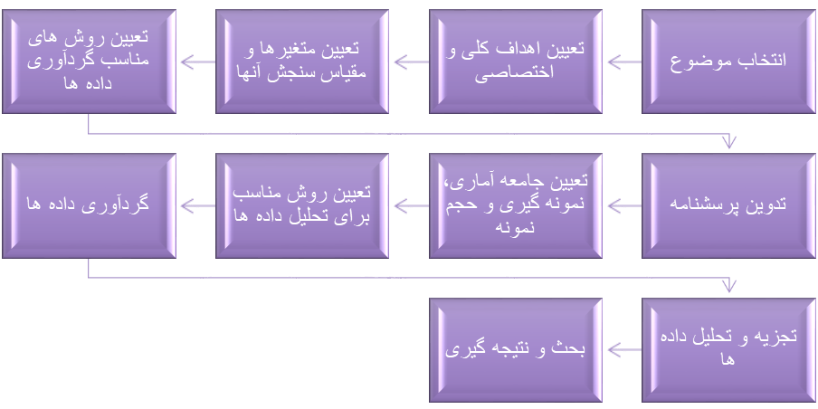
روند انجام تحقیق

Slide 11
مرور منابع

Slide 12
تعاریف مفهومی
منظور از انسجام سازمانی این است که تا چه اندازه یک سازمان و عملکردهای آن به عنوان یک کل با هم، یکپارچه می‌باشند. در حالی که سازمان از افراد و گروه‌های کوچکتر تشکیل شده است (Brooks, 2010) . انسجام سازمانی به معنی تمایل افراد سازمان به حفظ ارتباطات بلندمدت با یکدیگر و پیگیری اهداف سازمانی است که نه تنها باعث تحقق اهداف سازمان می‌شود، بلکه می‌تواند منجر به افزایش توانایی سازمان برای سازگاری با شرایط محیطی و حفظ بقاء در محیط باشد (مرزوقی و حیدری، 1398).
انسجام سازمانی:
ظرفیت سازگاری یک مفهوم نسبتا جدیدی است که به عنوان پایه و اساس برای ایجاد سازگاری شناخته شده است (قطبی زاده و باقری، 1396). مفهوم ظرفیت سازگاری توانایی سیستم‌ها، نهادها، انسان‌ها و دیگر موجودات برای تنظیم خود در برابر خطرات بالقوه (تغییر اقلیم) از طریق استفاده از فرصت‌ها یا پاسخ به پیامدهای موجود است. نکته مهم در بررسی ظرفیت سازگاری این است که ظرفیت سازگاری یک سیستم و محدوده توانایی غلبه آن نمی‌تواند ثابت باشد و به محدوده متغیرهای اقتصادی-اجتماعی مربوط است و با عدم قطعیت‌هایی رو به رو است (قربانی و همکاران، 1398).
ظرفیت سازگاری:

Slide 13
انسجام در سازمان‌ها
انسجام در سازمان جایگاه بسیار برجسته‌ای دارد تا جایی که اغلب مدیران موفقیت خود را مدیون توانمندی ایجاد انسجام در سازمان و در گروه‌های کاری می‌دانند (ترک زاده و عبدشریفی، 1395). انسجام سازمانی به معنی وابستگی افراد به سازمان و وجود ارتباطات گسترده بین افراد سازمان و همچنین، بین افراد و سازمان‌ها می‌باشد، به گونه‌ای که آنان فراتر از مسئولیت خود فعالیت نموده، برای تحقق اهداف سازمان تلاش می‌کنند. احتمال دارد که وجود انسجام در سازمان باعث بروز رفتارهای شهروندی، یعنی رفتارهای فراتر از وظایف تعیین شده گردد و تا حدود زیادی مانع از بروز تعارض در سازمان شود که این امر می‌تواند برای هر سازمانی نتایج سودمندی را به بار آورد و بهره وری را افزایش دهد. به همین دلیل انسجام سازمانی در پویایی سازمان، افراد و گروه‌های موجود در آن نقش دارد (مرزوقی و حیدری، 1395).

Slide 14
ابعاد انسجام سازمانی
به طور کلی انسجام سازمانی دارای دو بعد انسجام اجتماعی-عاطفی و انسجام ابزاری می‌باشد.
انسجام ابزاری به مشارکت همگانی منجر می‌شود و به واسطه آن حس ما بودن، در سازمان تحقق می‌یابد (Banting et al, 2011). در این نوع انسجام، افراد از طریق انجام کار گروهی زمینه دستیابی به اهداف شخصی را نیز فراهم می‌نمایند (ترک زاده و عبدشریفی، 1395).
انسجام اجتماعی-عاطفی حکایت از احساس با هم بودن و رضایت روانی افراد از کار گروهی دارد. به بیانی دیگر یکپارچگی و همنوایی افراد و گروه‌های کاری و توانایی مقابله آنها در برابر تأثیرات منفی و تهدیدات بیرونی را انسجام اجتماعی-عاطفی گویند (ترک زاده و عبدشریفی، 1394).

Slide 15
ظرفیت سازگاری
در عصر حاضر سازمان‌ها برای بقای خود نیاز دارند تا به طور مداوم از تجربیات قبلی‌شان یاد بگیرند و با تغییرات محیطی سازگار شوند. در واقع ظرفیت سازگاری یکی از ظرفیت‌های سازمانی است که به سازمان در رسیدن به اهداف خود کمک می‌کند. سازمان‌ها برای ارتقای یادگیری، ثبات و عملکرد سازمانی نیاز به ظرفیت سازگاری سازمانی دارند. مسائل سازگاری کارکنان سازمان با تغییرات سازمانی و لزوم ایجاد ساختار منعطف برای حفظ مزیت رقابتی، اهمیت سازگاری را در سازمان‌ها به طور اعم و در بین کارکنان به طور اخص دو چندان کرده است (عباس زاده و همکاران، 1394). در چارچوب ارزیابی نهادی، ظرفیت سازگاری بر اساس منابع مختلف و کارهای میدانی، در شش بعد شامل 1)تنوع 2)ظرفیت یادگیری 3)امکان تغییرات خودسازگارانه 4)رهبری 5) منابع 6)حکمرانی منصفانه در نظر گرفته می‌شود (قطبی زاده و باقری، 1397).
میزان ظرفیت سازگاری یک سیستم نشان می‌دهد که سیستم در مواجهه با تغییرات تا چه اندازه از قبل توانایی واکنش مناسب در کوتاه مدت و سازگار شدن با شرایط جدید در بلندمدت را دارد. همچنین سیستمی که سالیان سال به یک روش در حال کار بوده به راحتی تغییرات را نخواهد پذیرفت مگر این که ظرفیت سازگاری در سیستم وجود داشته باشد (سلیمی و مکنون، 1397).

Slide 16
نهادهایی دارای ظرفیت مناسب برای سازگاری هستند که: 1) تمایل به استفاده از ذینفعان مختلف، راه حل‌های متنوع و دیدگاه‌های مختلف داشته‌اند (تنوع). 2) به صورت پیوسته در حال یادگیری و بهبود مستمر بوده و حلقه‌های یادگیری فعالی در درون نهاد وجود داشته باشد (ظرفیت یادگیری). 3) مجوزهای لازم موجود و بازیگران برای تغییر و سازگاری تشویق شوند (توان تغییر خودکار). 4) دارای رهبری مناسب برای تشویق به تغییر، اصلاح رویه‌ها و تطبیق باشند (توان رهبری). 5) دارای منابع کافی برای سازگاری و تغییر باشند (میزان منابع در اختیار). 6) از اصول حکمرانی پیروانی کنند (حکمرانی عادلانه). (سلیمی و مکنون، 1397).

Slide 17
لزوم توجه به انسجام سازمانی و ظرفیت سازگاری در مدیریت آب کشاورزی
فقدان یا کمبود انسجام سازمانی بین دستگاه‌های مختلف مدیریت آب کشاورزی از مهم ترین دلایل عدم تحقق مدیریت مشارکتی موفق بوده است. انسجام سازمانی از اساسی ترین ضروریات فعالیت‌های مشارکتی می‌باشد و با تقویت انسجام سازمانی می‌توان فرآیندهای تصمیم سازی و تصمیم گیری برای مقابله با چالش‌های ناشی از بحران آب در بین دستگاه‌های مختلف را بهتر مدیریت و در صرف هزینه و زمان برای طرح‌های مشارکتی بهره برداری منابع آب صرفه جویی نمود (افراخته و همکاران، 1396). یکی از ویژگی‌های اصلی یک ساختار انطباق پذیر، ظرفیت سازگاری آن در مقابل تغییرات می‌باشد. سیستم‌های منابع آب در کلیه ابعاد طبیعی و اقتصادی- اجتماعی خود دائماً در حال تغییر می‌باشند. در نتیجه به جای مدیریت بر مبنای پیش بینی احتمالات وقایع مختلف در آینده، ناگزیر باید برای امکان وقوع پدیده‌های گوناگون در آینده تمهیداتی اندیشیده شود. از این رو چاره‌ای جز این نیست که مدیریت سیستم‌های منابع آب بر مبنای مکانیزمی برای درک تغییرات و انطباق با آنها استوار شوند (قطبی زاده و باقری، 1397).

Slide 18
پیشینه مطالعات انسجام سازمانی
جعفریان و همکاران (1395) در تحقیق خود با عنوان "تحلیل الگوی ساختاری شبکه دست اندرکاران سازمانی مدیریت منابع آب با هدف استقرار نظام مدیریت یکپارچه منابع آب در دشت گرمسار" به این نتیجه رسیدند که تعارضاتی بین سازمان‌های توسعه‌ای و سازمان‌های حفاظتی در فرآیند همکاری برای مدیریت مشارکتی منابع آب وجود دارد و میزان انسجام سازمانی در بین گروه‌های مورد مطالعه، متوازن نبوده و در مورد سازمان‌های واسطه‌ای در سطح بسیار ضعیف تا ضعیف می‌باشد. بر اساس نتایج این تحقیق تقویت انسجام سازمانی و تمرکز زدایی در بین دست اندرکاران سازمانی از جمله اقدامات ضروری است.
افراخته و همکاران (1396) در تحقیق خود با عنوان "تحلیل الگوی ساختاری روابط نهادها در حکمرانی منابع آب زراعی روستایی (مطالعه موردی: شهرستان رشت) به بررسی میزان همکاری و هماهنگی 28 نهاد مرتبط با منابع آب زراعی شهرستان رشت پرداختند و به این نتیجه رسیدند که میزان انسجام نهادی در بین سازمان‌های دولتی و غیردولتی مورد مطالعه در حد ضعیف می‌باشد و پیوندهای برون گروهی بیشتر از پیوندهای درون گروهی بوده است.
قربانی و همکاران (1395) در مطالعه‌ای با عنوان "تحلیل شبکه سیاست گذاری و انسجام سازمانی دست اندرکاران بخش منابع طبیعی در استان سمنان" به بررسی روابط سازمان‌های موجود در شبکه بر اساس بررسی فرایند انتقال اطلاعات و همکاری بین سازمانی پرداختند و نتیجه گرفتند که میزان انسجام سازمانی در بین دستگاه‌های دولتی و غیردولتی استان سمنان در حد ضعیف می‌باشد و نتایج تحقیق تقویت روابط بین دست اندرکاران متعدد این بخش را آشکار می‌سازد.

Slide 19
رابینسون و ویلکینسون (1995) در پژوهشی به بررسی انسجام و ابعاد آن در بین کارکنان دو سازمان پرداختند. نتایج حاکی از آن بود که درآمد و تحصیلات، ارتباط منفی و معنادار و طول سال‌های زندگی باهم و مالکیت خانه رابطه مثبت و معناداری با انسجام دارد (Robbinson & Wilkinson, 1995).
کلارکسون (2009) در یک مطالعه به بررسی رابطه بین شیوه‌های رهبری و انسجام سازمانی پرداخت. این مطالعه نشان داد که بین ادراک کارکنان از انسجام و شیوه‌های رهبری مؤثر روابط قوی و معناداری وجود دارد (Clarkson, 2009).

Slide 20
پیشینه مطالعات ظرفیت سازگاری
قطبی زاده و باقری (1396) در پژوهش "ارزیابی ظرفیت سازگاری نهاد غیررسمی در برابر تغییر اقلیم حوضه آبریز طشک- بختگان تحت تأثیر سازمان حفاظت محیط زیست" به این نتیجه رسیدند که ظرفیت سازگاری مناسب نیست و برای افزایش ظرفیت سازگاری با کمبود آب نیاز به تغییرات ساختاری در نهاد غیررسمی وجود دارد و مسیر فعلی که ساختار موجود طی میس.
نتایج پژوهش سلیمی و مکنون (1397)، با عنوان "ارزیابی ظرفیت سازگاری کار گروه ملی نجات دریاچه ارومیه" با استفاده از مدل چرخ ظرفیت سازگاری که عملکرد نهادهای رسمی و غیر رسمی آب را از منظر توان تغییر و ایجاد شرایطی برای سازگاری می‌سنجد، حاکی از آن است که این نهاد ظرفیت پایینی برای تغییر رویه‌های جاری و سازگاری با شرایط جدید دارد.
نتایج تحقیقات قطبی زاده و همکاران (1397) تحت عنوان "ارزیابی ظرفیت سازگاری نهادی سازمان‌های محلی در برابر کمبود منابع آب در حوزه آبریز طشک- بختگان" نشان داد که ظرفیت سازگاری سازمان‌های محلی در برابر کمبود آب نسبتاً منفی است، بدین معنی که در این ساختار نهادی برای مقابله با اثرات منفی و تطبیق با شرایط جدید و سازگاری با آن، خلاءهایی هست که نیاز به ترمیم می‌باشد.

Slide 21
لانگ (2011) عوامل مؤثر بر ظرفیت سازگاری در حوزه خشکسالی را بررسی نمود. از دیدگاه وی ظرفیت سازگاری به ظرفیت‌های اقتصادی، ظرفیت‌های دانشی و فناوری، همچنین ظرفیت‌های دولتی و نهادی، ظرفیت‌های منابع انسانی و در نهایت سایر موارد نظیر ظرفیت سازگاری درک شده، تمایل به سازگاری و ظرفیت گسترش خطر بستگی دارد (Long, 2011).
وال و مارزال (2006) ظرفیت سازگاری نسبت به تغییر اقلیم در جوامع روستایی کانادا را مورد بررسی قرار دادند. این محققان اظهار نمودند دسترسی به سرمایه‌های پنج گانه شرط لازم برای افزایش ظرفیت سازگاری است. در نهایت این شاخص با توجه به پنج سطح منابع اجتماعی، ساختار دموگرافیک، سازمانی، طبیعی و اقتصادی دسته بندی شدند (Wall & Marzall, 2006).

Slide 22
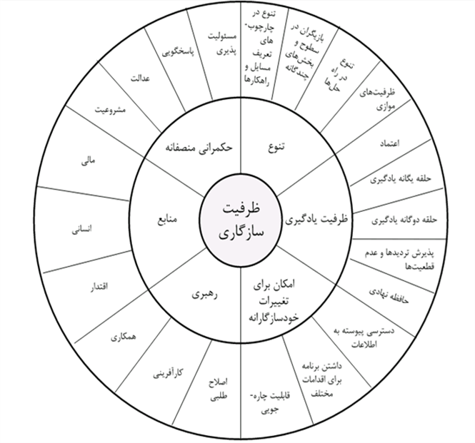
چرخ ظرفیت سازگاری

Slide 23
می‌توان بیان کرد در اکثر مطالعات انجام شده داخلی در حوزه انسجام سازمانی، نتایج بیانگر آن است که انسجام کمی بین دستگاه‌های مورد بررسی وجود داشته است. نتایج این تحقیقات، تقویت روابط بین دست اندرکاران و هماهنگی بیشتر فعالیت‌ها را توصیه نموده است. همچنین نتایج پژوهش‌های داخلی در حوزه ظرفیت سازگاری نشان می‌دهد اکثر نهادها، ظرفیت سازگاری بسیار پایینی با شرایط جدید دارند و نیاز به تغییرات ساختاری وجود دارد. مطالعات خارجی در حوزه انسجام، حاکی از آن است که بین انسجام و سایر متغیرهای سازمانی رابطه مثبت و معناداری وجود دارد و اندیشیدن تدابیر آگاهانه برای افزایش انسجام می‌تواند تأثیر مطلوبی بر عملکرد سازمان‌ها داشته باشد. مطالعات ظرفیت سازگاری نیز نشان می‌دهد که افزایش این ظرفیت به عوامل و پیش شرط‌های مختلفی وابسته است.
جمع بندی مطالعات انجام شده

Slide 24
چارچوب مفهومی تحقیق
ظرفیت سازگاری
تنوع
انسجام سازمانی
انسجام عاطفی
انسجام ابزاری
ظرفیت یادگیری
امکان تغییرات خودسازگارانه
رهبری
حکمرانی منصفانه
منابع

Slide 25
روش تحقیق
میدانی
درجه نظارت و کنترل
کاربردی
هدف
پیمایشی
طبقه بندی
توصیفی
گردآوری داده ها

Slide 26
ابزار سنجش
پرسشنامه
متغیر انسجام سازمانی شامل 30 گویه
متغیر ظرفیت سازگاری شامل 44 گویه
سنجش انسجام سازمانی با استفاده از مقیاس انسجام سازمانی ترک زاده و همکاران (1391)
سنجش ظرفیت سازگاری، با استفاده از چرخ ظرفیت سازگاری گوپتا و همکاران (2010)

Slide 27
روایی پرسشنامه
پایایی پرسشنامه
تأیید از سوی اساتید راهنما و مشاور
محاسبه ضریب آلفای کرونباخ

Slide 28
سوالات با توجه به شرایط جمعیت مورد مطالعه اصلاح شدند. در این راستا، جمله بندی برخی سوالات به کمک کارشناسان مرتبط با امور آب در سازمان جهاد کشاورزی و شرکت آب منطقه‌ای، مورد بازبینی و بازنویسی قرار گرفت. هر کدام از سوالات متغیرهای انسجام سازمانی و ظرفیت سازگاری در قالب طیف لیکرت پنج گزینه‌ای (از خیلی کم تا خیلی زیاد) مورد سنجش قرار گرفتند. ضریب آلفای کرونباخ برای شاخص‌های مختلف حاکی از آن است که ابزار سنجش از پایایی مناسبی برخوردار است.
شاخص | تعداد سوال | ضریب آلفای کرونباخ
انسجام سازمانی | 30 گویه | 0/937
ظرفیت سازگاری | 44 گویه | 0/957

Slide 29
جمعیت مورد مطالعه این تحقیق، 70 نفر از کارشناسانی که به صورت مستقیم با امور آب کشاورزی استان گلستان در ارتباط بودند و در 9 سازمان یعنی استانداری، شرکت آب منطقه‌ای استان گلستان، اداره کل شیلات استان گلستان، اداره کل منابع طبیعی و آبخیزداری استان گلستان، سازمان جهاد کشاورزی استان گلستان، دانشگاه علوم کشاورزی و منابع طبیعی گرگان، مرکز تحقیقات و آموزش کشاورزی و منابع طبیعی استان گلستان، اداره کل حفاظت محیط زیست استان گلستان و اداره کل هواشناسی استان گلستان مشغول به کار بودند. تعداد 57 نفر نمونه به صورت تصادفی انتخاب شدند و پرسشنامه توسط آنان تکمیل گردید. لازم به ذکر است منظور از عبارت "شبکه سازمانی مدیریت آب کشاورزی استان گلستان" در این پایان نامه، ارتباط و همکاری مشترکی است که به دلیل مدیریت آب کشاورزی بین چند سازمان وجود دارد. شرط انتخاب هر سازمان در این شبکه همکاری این بوده است که در تمام این سازمان‌ها واحدهایی وجود داشته باشند که مستقیماً با امور آب کشاورزی در ارتباط باشند.

Slide 30
ردیف | نام سازمان | حجم جامعه | حجم نمونه
1 | استانداری | 10 | 9
2 | شرکت آب منطقه ای | 8 | 6
3 | اداره کل هواشناسی | 5 | 3
4 | اداره کل شیلات | 4 | 4
5 | اداره کل منابع طبیعی و آبخیزداری | 6 | 4
6 | سازمان جهاد کشاورزی | 10 | 9
7 | دانشگاه علوم کشاورزی و منابع طبیعی | 7 | 5
8 | مرکز تحقیقات و آموزش کشاورزی و منابع طبیعی | 10 | 7
9 | اداره کل حفاظت محیط زیست | 10 | 10
10 | جمع | 70 | 57

Slide 31
روش های آماری استنباطی
روش تجزیه و تحلیل اطلاعات
نرم افزار spss نسخه 23
اسپیرمن
همبستگی کانونی
من ویتنی
کروسکال والیس

Slide 32
توزیع فراوانی
درصد فراوانی
روش های آماری توصیفی
درصد تجمعی
میانگین
انحراف معیار

Slide 33
روش ISDM
از این روش برای بررسی و گروه بندی امتیاز انسجام سازمانی و ظرفیت سازگاری بر اساس میانگین و انحراف معیار با استفاده از فرمول زیر استفاده شد:

Slide 34
گروه بندی انسجام سازمانی از نظر افراد مورد مطالعه
- گروه بندی انسجام سازمانی از نظر افراد مورد مطالعه
گروه بندی ظرفیت سازگاری از نظر افراد مورد مطالعه

Slide 35
یافته های توصیفی و استنباطی

Slide 36
توزیع فراوانی و درصد افراد مورد مطالعه به تفکیک جنسیت
جنسیت | فراوانی | درصد
مرد | 47 | 82/5
زن | 10 | 17/5
جمع | 57 | 100
توزیع فراوانی افراد مورد مطالعه بر حسب وضعیت تأهل
وضعیت تأهل | فراوانی | درصد
مجرد | 6 | 10/5
متأهل | 51 | 89/5
جمع | 57 | 100

Slide 43
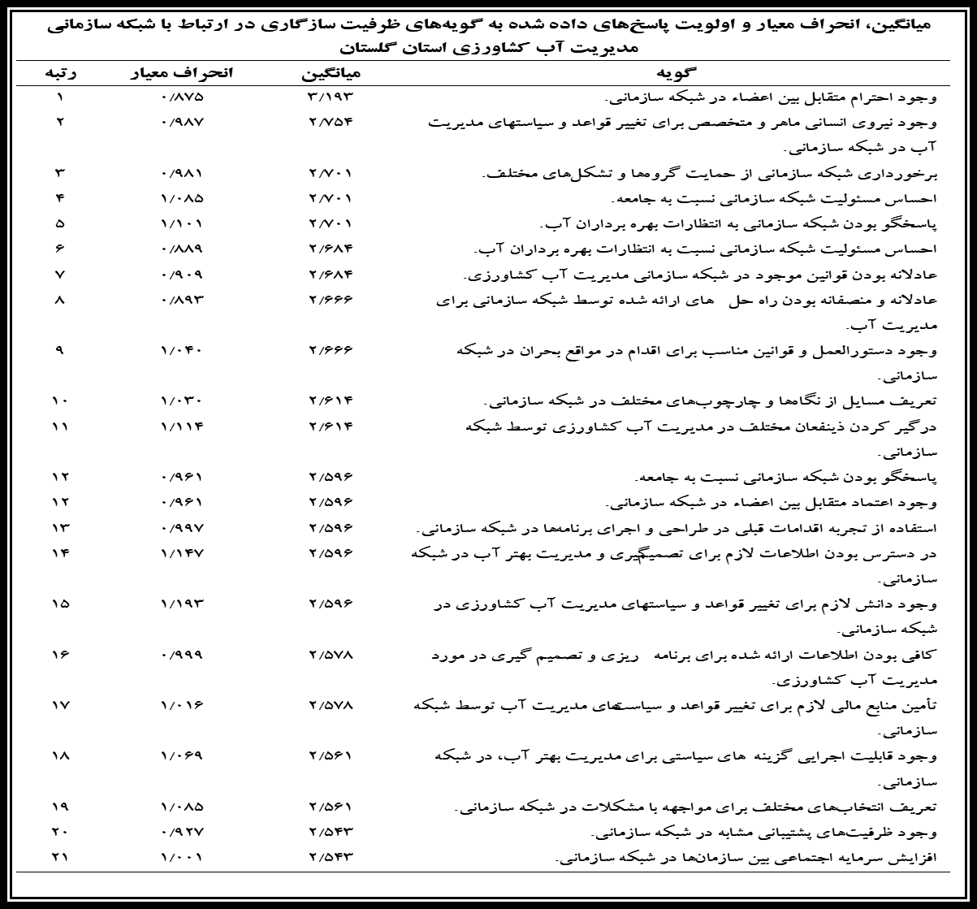

Slide 45
به منظور مقایسه ابعاد انسجام سازمانی از آزمون فریدمن استفاده شد. با توجه به سطح معنی داری می‌توان نتیجه گرفت که ابعاد انسجام سازمانی رتبه‌های یکسانی ندارند و از اهمیت متفاوتی برخوردار هستند. با توجه به میانگین رتبه‌ای فریدمن، اهمیت انسجام ابزاری بیشتر از انسجام عاطفی می‌باشد.

Slide 46
به منظور مقایسه ابعاد ظرفیت سازگاری از آزمون فریدمن استفاده شد. با توجه به سطح معنی داری می‌توان نتیجه گرفت که ابعاد ظرفیت سازگاری رتبه‌های یکسانی ندارند و از اهمیت متفاوتی برخوردار هستند. با توجه به میانگین رتبه‌ای، اهمیت ظرفیت یادگیری بیشتر از سایر ابعاد می‌باشد.

Slide 47
آمار استنباطی

Slide 48
با توجه به ضریب همبستگی و سطح معنی داری بدست آمده می‌توان نتیجه گرفت که بین انسجام سازمانی و ظرفیت سازگاری شبکه سازمان‌های درگیر در مدیریت آب کشاورزی در شهرستان گرگان، رابطه مثبت و معنی داری وجود دارد و این ارتباط قوی می‌‌باشد. این بدین معنی است که با افزایش انسجام سازمانی، ظرفیت سازگاری افزایش می‌یابد و بر عکس.

Slide 49
با توجه به ضریب همبستگی و سطح معنی داری بدست آمده می‌توان نتیجه گرفت که بین انسجام سازمانی و ابعاد ظرفیت سازگاری رابطه مثبت و معنی داری وجود دارد و این ارتباط متوسط تا قوی می‌باشد. به بیان دیگر، با افزایش انسجام سازمانی، ابعاد ظرفیت سازگاری افزایش می‌یابد و بالعکس.

Slide 50
. با توجه به ضریب همبستگی و سطح معنی داری بدست آمده می‌توان نتیجه گرفت که بین ویژگی‌های فردی و شغلی افراد مورد مطالعه و دیدگاه آن‌ها نسبت به انسجام سازمانی ارتباط معنی داری وجود ندارد و این متغیرها از یکدیگر مستقل هستند.

Slide 51
با توجه به ضریب همبستگی و سطح معنی داری بدست آمده می‌توان نتیجه گرفت که بین ویژگی‌های فردی و شغلی افراد مورد مطالعه و دیدگاه آن‌ها نسبت به ظرفیت سازگاری رابطه معنی داری وجود ندارد و این متغیرها مستقل از یکدیگر هستند.

Slide 53
به منظور بررسی و مقایسه انسجام سازمانی شبکه سازمانی مدیریت آب استان گلستان با توجه به سطح تحصیلات، افراد مورد مطالعه در سه گروه لیسانس، فوق لیسانس و دکترا دسته بندی شدند. برای مقایسه آن‌ها از آزمون کروسکال-والیس استفاده شد. با توجه به یافته‌های می‌توان نتیجه گرفت که دیدگاه افراد مورد مطالعه درباره انسجام سازمانی تفاوت معنی‌‌داری در بین گروه‌‌های سه‌‌گانه از نظر سطح تحصیلات ندارد.

Slide 54
به منظور بررسی و مقایسه ظرفیت سازگاری شبکه سازمانی مدیریت آب استان گلستان با توجه به ویژگی‌های فردی و شغلی، افراد مورد مطالعه از آزمون من ویتنی استفاده شد. با توجه به نتایج بدست آمده می‌توان نتیجه گرفت که تفاوت معنی داری بین دیدگاه افراد درباره ظرفیت سازگاری با توجه به ویژگی‌های فردی و شغلی آنان وجود ندارد

Slide 56
به منظور بررسی و مقایسه ظرفیت سازگاری شبکه سازمانی مدیریت آب استان گلستان با توجه به سطح تحصیلات، افراد مورد مطالعه در سه گروه لیسانس، فوق لیسانس و دکترا دسته بندی شدند. برای مقایسه آن‌ها از آزمون کروسکال- والیس استفاده شد. با توجه به یافته‌های حاصل از آزمون می‌توان نتیجه گرفت که تفاوت معنی داری بین دیدگاه افراد درباره ظرفیت سازگاری با توجه به سطح تحصیلات آنان وجود ندارد.

Slide 57
به منظور پاسخ به سوال: «از بین ابعاد انسجام سازمانی، کدام دسته از متغیرها (ابعاد) پیش‌‌بینی‌‌کننده بهتری برای ظرفیت سازگاری می‌باشد؟» از آزمون همبستگی کانونی استفاده گردید. ضریب همبستگی بین دو متغیر کانونی انسجام سازمانی و ظرفیت سازگاری برابر با 0/862 و سطح معناداری آن 0/000 به دست آمد. مجذور ضریب همبستگی کانونی برابر با 0/743 است. یعنی متغیرهای اصلی مربوط به متغیر کانونی انسجام سازمانی 74 درصد از تغییرات متغیرهای اصلی مربوط به متغیر کانونی ظرفیت سازگاری را پیش بینی و تبیین می‌کند و بالعکس.
متغیرهای انسجام عاطفی و انسجام ابزاری به ترتیب با بارهای کانونی 0/948- و 0/965- نقش معنی‌‌داری در پیش بینی متغیر کانونی ظرفیت سازگاری داشته‌اند. مجذور این بارهای کانونی به ترتیب 0/898- و 0/931- است. در پیش بینی واریانس متغیر ظرفیت سازگاری، سهم متغیر انسجام عاطفی 90 درصد و سهم متغیر انسجام ابزاری 93 درصد می‌‌باشد.

Slide 61
بحث و
نتیجه گیری

Slide 62
در بررسی پاسخ‌های داده شده به گویه‌های انسجام سازمانی، گویه "وجود علائق مشترک بین سازمان‌های عضو شبکه سازمانی مدیریت آب کشاورزی" اولویت اول و گویه "گوشزد کردن نقاط ضعف به سازمان‌های عضو شبکه سازمانی مدیریت آب کشاورزی به منظور حفظ یکپارچگی و همنوایی بین سازمان ها" اولویت آخر را از نظر پاسخگویان به خود اختصاص داده است.
یافته‌های حاصل از بررسی میزان انسجام سازمانی در شبکه سازمانی مدیریت آب کشاورزی نشان داد که این شبکه از انسجام سازمانی متوسطی برخوردار است. این یافته‌ها با نتایج تحقیقات نادری و همکاران (1395) همسو بوده اما با یافته‌های جعفریان و همکاران (1395) و قربانی و همکاران (1395) در یک راستا نمی‌باشد. آن‌ها در تحقیقات خود انسجام ضعیفی را در شبکه‌های مورد بررسی گزارش کردند.
در بررسی پاسخ‌های داده شده به گویه‌های انسجام عاطفی، گویه "وجود علائق مشترک بین سازمانهای عضو شبکه سازمانی مدیریت آب کشاورزی" اولویت اول، و گویه "مشاهده تشریک مساعی ولویت آخر را از نظر پاسخگویان به خود اختصاص داده است.

Slide 63
همچنین نتیجه پاسخ‌های داده شده نسبت به گویه‌های انسجام ابزاری، گویه "مورد توافق بودن رویه‌‌ها، دستورالعمل‌ها و قواعد شبکه سازمانی مدیریت آب کشاورزی در همه سازمان ها" اولویت اول، و گویه "گوشزد کردن نقاط ضعف به سازمان‌های عضو شبکه سازمانی مدیریت آب کشاورزی به منظور حفظ یکپارچگی و همنوایی بین سازمانها" اولویت آخر را به خود اختصاص داده است.
با توجه به میانگین امتیاز به دست آمده برای انسجام سازمانی (77/08)، میزان انسجام سازمانی در شبکه سازمانی مدیریت آب کشاورزی در حد متوسط ارزیابی می‌شود. در بررسی ابعاد انسجام سازمانی، میانگین انسجام ابزاری با 40/61، بیشترین امتیاز و میانگین انسجام عاطفی با 36/47، کمترین امتیاز را بدست آورد.

Slide 64
یافته‌های حاصل از بررسی میزان ظرفیت سازگاری شبکه سازمانی مدیریت آب کشاورزی نشان داد که این شبکه از ظرفیت سازگاری متوسطی برخوردار است. این نتایج با یافته‌های قطبی زاده و همکاران (1397) در یک راستا نمی‌باشد. آن‌ها در سازمان‌های مورد بررسی، ظرفیت سازگاری نسبتاً منفی گزارش کردند.
در بررسی پاسخ‌های داده شده به گویه‌های ظرفیت سازگاری، گویه "وجود احترام متقابل بین اعضاء در شبکه سازمانی مدیریت آب کشاورزی" اولویت اول و گویه "وجود زمینه مشارکت برای نقد برنامه‌ها و طرح‌های مدیریت آب کشاورزی در شبکه سازمانی مدیریت آب کشاورزی" اولویت آخر را از نظر پاسخگویان به خود اختصاص داده است.
نتایج بررسی ابعاد شش گانه ظرفیت سازگاری حاکی از آن است که میانگین بعد ظرفیت یادگیری با امتیاز 42/25 بیشترین امتیاز و میانگین بعد رهبری با امتیاز 10/14 کمترین مقدار را به خود اختصاص داده است.

Slide 65
مقایسه ابعاد انسجام سازمانی نشان داد که این ابعاد رتبه‌های یکسانی ندارند و اهمیت انسجام ابزاری بیشتر از انسجام عاطفی می‌باشد. این یافته با نتیجه تحقیق کشاورز و ترک زاده (1394) هنگام مقایسه ابعاد انسجام سازمانی از دیدگاه کارکنان سازمان، مطابقت دارد. همچنین مقایسه ابعاد ظرفیت سازگاری نشان داد که این ابعاد رتبه‌های یکسانی ندارند و اهمیت بعد ظرفیت یادگیری بیشتر از سایر ابعاد می‌باشد. نتیجه این قسمت از تحقیق با یافته قطبی زاده و باقری (1396) تقریباً در یک راستا می باشد. نتیجه تحقیق آن ها نشان از این دارد که از بین ابعاد ظرفیت سازگاری، بعد ظرفیت یادگیری نسبتاً مثبت است و بقیه ابعاد نسبتاً منفی هستند.

Slide 66
در بررسی رابطه بین انسجام سازمانی و ظرفیت سازگاری، مشخص شد که بین انسجام سازمانی و ظرفیت سازگاری شبکه سازمان‌های درگیر در مدیریت آب کشاورزی، رابطه مثبت و معنی داری وجود دارد و این ارتباط قوی می‌‌باشد. این بدین معنی است که با افزایش انسجام سازمانی، ظرفیت سازگاری افزایش می‌یابد و بالعکس. همچنین در بررسی وجود رابطه بین انسجام سازمانی و ابعاد ظرفیت سازگاری، می‌توان نتیجه گرفت که بین انسجام سازمانی و ابعاد ظرفیت سازگاری رابطه مثبت و معنی داری وجود دارد و این ارتباط متوسط تا قوی می‌باشد. به بیان دیگر، با افزایش انسجام سازمانی، ابعاد ظرفیت سازگاری افزایش می‌یابد و بالعکس.

Slide 67
نتایج نشان داد که متغیرهای انسجام عاطفی و انسجام ابزاری نقش معنی‌‌داری در پیش بینی متغیر کانونی ظرفیت سازگاری داشته‌اند. از بین ابعاد انسجام سازمانی در پیش بینی واریانس متغیر ظرفیت سازگاری، سهم متغیر انسجام ابزاری 93 درصد می‌‌باشد و این بعد پیش بینی کننده‌ی بهتری برای ظرفیت سازگاری می‌باشد.
نتایج نشان داد که متغیرهای تنوع، ظرفیت یادگیری، امکان تغییرات خودسازگارانه، رهبری، حکمرانی منصفانه و منابع نقش معنی‌‌داری در پیش بینی متغیر کانونی انسجام سازمانی داشته‌اند. از بین ابعاد ظرفیت سازگاری در پیش بینی واریانس متغیر انسجام سازمانی، سهم متغیر امکان تغییرات خودسازگارانه 88 درصد می‌باشد و این بعد پیش بینی کننده بهتری برای انسجام سازمانی می‌باشد.

Slide 68
پیشنهادات
برنامه­های توانمندسازی سازمانی به منظور تقویت انسجام و همکاری سازمانی و ممانعت از گسیختگی شبکه روابط و شکل­گیری ساختار منسجم در شبکه مدیریت آب کشاورزی، در دستور کار مدیران و مجریان قرار گیرد.
با تشکیل تیم­های کاری و جلسات مشورتی، روابط و تعاملات متقابل در بین سازمان‌های عضو شبکه سازمانی مدیریت آب کشاورزی تقویت شود.
با تشویق برون­­سپاری فعالیت­های اجرایی، پیوند‌های برون سازمانی برای مدیریت بهتر آب کشاورزی و افزایش اعتماد و انسجام بین سازمان­ها تقویت گردد.
زمینه­های ایجاد اختلاف بین سازمان­ها شناسایی و با ایجاد جلسات دوستانه و گفتگو بین مسئولین سازمان‌های درگیر در مدیریت آب کشاورزی، افرادی در نقش رابط بین سازمان‌ها و پیوند دهنده آنها تعیین شوند.
در تدوین اسناد سیاستی، به روابط رسمی بین سازمان‌های دخیل در مدیریت آب کشاورزی با رویکرد شبکه‌ای نگریسته شود و سازمان‌ها تشویق به دنبال کردن و نظارت بر روابط تعریف شده بین سازمانی شوند.

Slide 69
از توجه شما
سپاسگزارم

